Slide 1
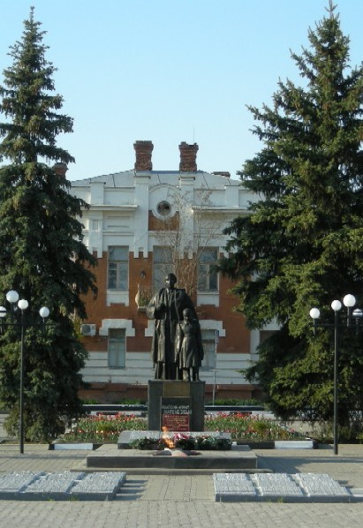

Управление финансов и бюджетной политики администрации Чернянского района
БЮДЖЕТ
ДЛЯ ГРАЖДАН
ОБ ИСПОЛНЕНИИ БЮДЖЕТА Чернянского района
за 2016 год и плановых назначениях на 2017-2019 гг

Slide 2
ОСНОВНЫЕ ПОНЯТИЯ И ТЕРМИНЫ
Администратор доходов бюджета – государственный орган, орган местного самоуправления, орган управления государственным внебюджетным фондом, которые:
осуществляют начисление, учет и контроль за правильностью начисления платежей, за своевременностью поступления платежей, которые являются доходами бюджетов;
взыскивают образовавшуюся задолженность.
Администратор источников финансирования дефицита бюджета – орган государственной власти, орган местного самоуправления, имеющие право осуществлять операции с источниками финансирования дефицита бюджета.

Slide 3
Безвозмездные поступления – средства,
поступающие в бюджет от других бюджетов в форме дотаций, субсидий, субвенций и иных межбюджетных трансфертов, а также от физических и юридических лиц на безвозмездной основе, в том числе добровольные пожертвования.
Бюджет – финансовые плановые доходы и расходы на определенный период для обеспечения задач и функций государства и местного самоуправления.
Бюджетная классификация – группировка доходов, расходов и источников финансирования дефицитов бюджетов по различным направлениям, применяемая при составлении, исполнении бюджетов и формирования источников.

Slide 4
Бюджетная роспись – документ, который составляется и ведется главным распорядителем бюджетных средств и главным администратором источников финансирования дефицита бюджета в целях исполнения бюджета по расходам и источникам финансирования дефицита бюджета.
Бюджетные ассигнования – денежные средства, предусмотренные законом (решением) о бюджете, направленные на различные виды расходов.
Бюджетные обязательства – обязательства, предусмотренные законом (решением) о бюджете, подлежащие исполнению в соответствующем финансовом году.

Slide 5
Бюджетный кредит – денежные средства, предоставляемые одним бюджетом другому бюджету или юридическому лицу на определенный срок на возвратной и платной основах.
Главный распорядитель бюджетных средств – орган государственной власти или орган местного самоуправления, имеющие право распределять бюджетные ассигнования между подведомственными получателям бюджетных средств.
Дефицит бюджета – сумма, на которую расходы бюджета превышают доходы бюджета в определенный период.
Доходы бюджета – уплаченные физическими и юридическими лицами налоги, рентные платежи, штрафы и средства финансовой помощи из других бюджетов, безвозмездные поступления от юридических лиц.

Slide 6
Межбюджетные трансферты – средства финансовой помощи (субсидии, дотации, субвенции и иные межбюджетные трансферты), передаваемые одним бюджетом другому бюджету на безвозмездной и безвозвратной основах.
Налоговые доходы – налоги, уплачиваемые в бюджет гражданами, организациями, органами государственной власти, органами местного самоуправления. Налги бывают федеральными, региональными и местными.
Неналоговые доходы – доходы от использования и реализации имущества, находящегося в муниципальной собственности;
штрафные санкции;
доходы от оказания платных услуг (работ) и компенсации затрат бюджета.

Slide 7
Расходы бюджета - денежные средства, выплачиваемые из бюджета в целях обеспечения задач и функций государства и местного самоуправления.
Субвенции – средства, предоставляемые из вышестоящего бюджета нижестоящему бюджету в целях финансирования расходов, возникших при выполнении отдельных полномочий, переданных на осуществление органам местного самоуправления.
Субсидии – средства, предоставляемые из бюджета одного уровня бюджету другого уровня на софинансирование расходных обязательств, возникающих при выполнении полномочий органов государственной власти и местного самоуправления.

Slide 8
Куда зачисляются налоги, непосредственно уплачиваемые гражданами Российской Федерации?
Транспортный налог
Налог на имущество физических лиц
Земельный налог
100%
100%
100%
Бюджет субъекта Российской Федерации
Бюджеты городского и сельских поселений

Slide 9
Доходы бюджета
Чернянского района
тыс.рублей
Показатели | Утверждено на 2016 год | Исполнено в 2016 году | % исполнения | План на 2017 год | План на 2018 год | План на 2019 год
1 | 2 | 3 | 4 | 5 | 6 | 7
Собственные налоговые и неналоговые доходы | 388 149 | 390 340 | 100,6 | 378 425 | 400 862 | 426 358
в том числе:
районный бюджет | 312 124 | 313 938 | 100,6 | 307 979 | 325 488 | 341 207
бюджеты городского и сельских поселений | 76 025 | 76 402 | 100,5 | 70 446 | 75 374 | 85 151
Безвозмездные поступления | 750 081 | 726 543 | 96,9 | 799 235 | 766 714 | 768 778
Всего доходов | 1 138 230 | 1 116 883 | 98,1 | 1 177 660 | 1 167 576 | 1 195 136

Slide 10
Поступление доходов в бюджет Чернянского района в 2016 году и плановые назначения на 2017-2019 гг
тыс. рублей
Наименование показателей | Утверждено на 2016 год | Исполнено в 2016 году | % исполнения | План на 2017 г | План на 2018 г | План на 2019 г
2 | 3 | 4 | 5 | 6 | 7 | 8
Налоговые и неналоговые доходы | 388 149 | 390 340 | 100,6 | 378 425 | 400 862 | 426 358
Налог на доходы физических лиц | 253 938 | 255 047 | 100,4 | 263 892 | 279 989 | 297 348
Акцизы по подакцизным товарам (продукции), производимым на территории Российской Федерации | 18 819 | 18 826 | 100,0 | 12 494 | 12 297 | 12 183
Единый налог на вмененный доход для отдельных видов деятельности | 12 086 | 12 167 | 100,7 | 12 823 | 13 400 | 13 936
Единый сельскохозяйственный налог | 3 326 | 3 336 | 100,3 | 3 537 | 3 695 | 3 844
Налог на имущество физических лиц | 9 809 | 9 891 | 100,8 | 9 589 | 11 989 | 16 384

Slide 11
Наименование показателей | Утверждено на 2016 год | Исполнено в 2016 году | % исполнения | План на 2017 г | План на 2018 г | План на 2019 г
2 | 3 | 4 | 5
Земельный налог | 35 476 | 35 528 | 100,1 | 33 270 | 34 768 | 36 159
Государственная пошлина | 4 482 | 4 492 | 100,2 | 4 695 | 4 906 | 5 103
Доходы от использования имущества, находящегося в государственной и муниципальной собственности | 42 493 | 43 265 | 101,8 | 33 440 | 34 945 | 36 347
Доходы от продажи материальных и нематериальных активов | 2 819 | 2 830 | 100,4 | 600 | 600 | 600
Штрафы, санкции, возмещение ущерба | 3 052 | 3 064 | 100,4 | 3 107 | 3 247 | 3 377
Прочие налоговые и неналоговые доходы | 1 849 | 1 894 | 102,4 | 978 | 1 026 | 1 077
Безвозмездные поступления | 750 081 | 726 543 | 96,9 | 799 235 | 766 714 | 768 778
Всего доходов | 1 138 230 | 1 116 883 | 98,1 | 1 177 660 | 1 167 576 | 1 195 136

Slide 12
Бюджетный процесс – ежегодное формирование и исполнение бюджета
Составление проекта бюджета очередного года (органы исполнительной власти)
Рассмотрение проекта бюджета очередного года (законодательные, представительные органы власти)
Утверждение бюджета очередного года (законодательные, представительные органы власти)
Исполнение бюджета в текущем году (органы исполнительной власти; местная администрация, финансовые органы)
Формирование отчета об исполнении бюджета предыдущего года (органы исполнительной власти)
Утверждение отчета об исполнении бюджета предыдущего года (законодательные, представительные органы власти)

Slide 13
Основные показатели прогноза социально-экономического развития Чернянского района за 2016 год и прогноз на 2017-2019 гг
Показатели | Ед. измерения | 2016 г | 2017 г | 2018 г | 2019 г
Промышленное производство
Индекс промышленного производства | в % к предыдущему году (в сопоставимых ценах) | 109,4 | 140,2 | 102,8 | 103,4
Объем отгруженных товаров собственного производства, выполненных работ и услуг собственными силами | млн руб | 7008,1 | 7214,9 | 7351,8 | 7551,4
 | в % к предыдущему году (в действующих ценах) | 114,2 | 102,9 | 101,9 | 102,7
Сельское хозяйство
Объем производства продукции сельского хозяйства | млн руб | 5764,8 | 6189,5 | 6251,4 | 6440,8
 | в % к предыдущему году (в сопоставимых ценах) | 108,5 | 102,5 | 100,1 | 100,1

Slide 14
Показатели | Ед. измерения | 2016 г | 2017 г | 2018 г | 2019 г
Производство основных видов сельскохозяйственной продукции (все категории хозяйств):
Культуры зерновые | тыс. тонн | 153,3 | 131,9 | 153,2 | 154,1
 | в % к предыдущему году | 135 | 86 | 116 | 101
Сахарная свекла | тыс. тонн | 283,9 | 164,3 | 275,5 | 280,3
 | в % к предыдущему году | 142 | 58 | 168 | 101,7
Подсолнечник | тыс. тонн | 21,8 | 20,6 | 20,6 | 20,8
 | в % к предыдущему году | 135 | 94 | 100 | 101,1
Скот и птица (в живом весе) | тыс. тонн | 3,5 | 3,5 | 3,5 | 3,5
 | в % к предыдущему году | 102,9 | 100 | 100,0 | 100,0

Slide 15
Показатели | Ед. измерения | 2016 г | 2017 г | 2018 г | 2019 г
Молоко | тыс. тонн | 55,4 | 55,8 | 55,8 | 55,8
 | в % к предыдущему году | 100,5 | 100,7 | 100,0 | 100,0
Яйца | млн штук | 5,1 | 5,2 | 5,2 | 5,2
 | в % к предыдущему году | 102,0 | 102,0 | 100,0 | 100,0
Инвестиции
Объем инвестиций в основной капитал (за счет всех источников финансирования) | млн руб | 1230,2 | 1342,6 | 1465,2 | 1530,9
 | в % к предыдущему году (в сопоставимых ценах) | 53,9 | 103,6 | 104,4 | 100,1
Строительство
Объем выполненных работ по виду экономической деятельности «строительство» | млн руб | 416,7 | 447 | 477 | 500
 | в % к предыдущему году (в сопоставимых ценах) | 85,8 | 102 | 102,2 | 102,0

Slide 16
Показатели | Ед. измерения | 2016 г | 2017 г | 2018 г | 2019 г
Строительство жилых домов | кв.метров | 17700 | 11000 | 11000 | 11000
 | в % к предыдущему году | 93,8 | 62,1 | 100,0 | 100,0
Потребительский рынок
Оборот розничной торговли | млн руб | 2364,1 | 2482 | 2606 | 2740
 | в % к предыдущему году (в сопоставимых ценах) | 101,5 | 100,8 | 100,9 | 101,3
Оборот общественного питания | млн руб | 26,4 | 27,7 | 29,1 | 30,6
 | в % к предыдущему году (в сопоставимых ценах) | 87,2 | 100,8 | 101,0 | 101,3
Объем платных услуг населению | млн руб | 170,0 | 182,0 | 191,0 | 201,0
 | в % к предыдущему году (в сопоставимых ценах) | 97,5 | 100,4 | 100,4 | 100,6

Slide 17
Показатели | Ед. измерения | 2016 г | 2017 г | 2018 г | 2019 г
Малое и среднее предпринимательство
Количество малых и средних предприятий (включая микропредприятия) | ед | 91 | 92 | 93 | 95
Среднесписочная численность работников малых и средних предприятий | чел | 1320 | 1335 | 1352 | 1370
Оборот малых и средних предприятий | млн руб | 4396,9 | 4600 | 4700 | 4800
 | в % к предыдущему году (в действующих ценах) | 119,1 | 104,6 | 102,2 | 102,1
Численность индивидуальных предпринимателей на конец отчетного периода | чел | 770 | 780 | 790 | 800
Финансы
Прибыль прибыльных организаций-всего (по бухгалтерскому учету) | млн руб | 581,2 | 593,2 | 603,6 | 613,0
 | в % к предыдущему году) | 118,8 | 102,1 | 101,7 | 101,6
Прибыль для целей налогообложения - всего | млн руб | 241,6 | 245,1 | 249,7 | 253,0
 | в % к предыдущему году) | 141,1 | 101,5 | 101,9 | 101,3

Slide 18
Показатели | Ед. измерения | 2016 г | 2017 г | 2018 г | 2019 г
Население
На 1 января | тыс чел | 31,3 | 31,2 | 31,1 | 31,0
среднегодовая | тыс чел | 31,4 | 31,25 | 31,15 | 31,05
Коэффициент рождаемости | человек на 1000 населения | 11,0 | 10,0 | 10,7 | 11,4
Коэффициент смертности | человек на 1000 населения | 17,1 | 16,5 | 16,2 | 16,2
Коэффициент естественной убыли населения | человек на 1000 населения | -6,1 | -6,5 | -5,5 | -4,8
Коэффициент миграционного прироста | человек на 1000 населения | 2,8 | 2,5 | 2,0 | 1,0
Уровень жизни населения
Численность населения трудоспособного возраста | тыс чел | 17,7 | 17,6 | 17,5 | 17,5
Среднесписочная численность работников (по полному кругу организаций) | чел | 7621 | 7547 | 7566 | 7567

Slide 19
Показатели | Ед. измерения | 2016 г | 2017 г | 2018 г | 2019 г
Численность официально зарегистрированных безработных на конец года | тыс чел | 117 | 120 | 112 | 110
Уровень безработицы, % к экономически активному населению | % | 0,7 | 0,72 | 0,68 | 0,67
Фонд начисленной заработной платы работников организаций | млн руб | 1996,6 | 2123,5 | 2256,2 | 2390,5
 | в % к предыдущему году | 104,4 | 106,4 | 106,2 | 106,0
Среднемесячная номинальная начисленная заработная плата работников организаций - всего | рублей | 21833 | 23448 | 24850 | 26326
 | в % к предыдущему году | 105,7 | 107,4 | 106 | 105,9

Slide 20
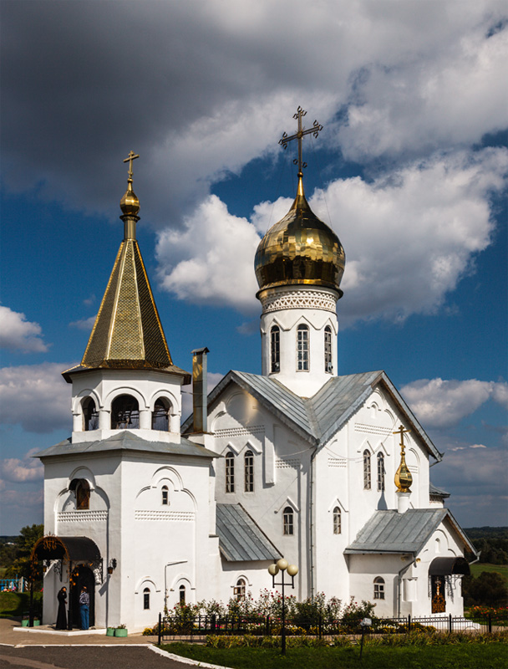
Бюджет и основные подходы его формирования по расходам за 2016 год и плановый период 2017 - 2019 годов

Slide 21
В основу бюджетной политики за 2016 год и плановый период 2017 - 2019 годов положены стратегические цели развития области, сформулированные в соответствии с основными положениями Бюджетного послания Президента Российской Федерации «О бюджетной политике в 2015-2017 годах», указами Президента Российской Федерации от 7 мая 2012 года, на основе прогноза социально-экономического развития Белгородской области на 2016 год и на период до 2019 года, основные задачи которой направлены на долгосрочную сбалансированность и устойчивость бюджетной системы, решение проблем повышения эффективности и конкурентоспособности экономики района, достижение конкретных результатов, улучшение условий жизни человека, адресное решение социальных проблем, повышение качества государственных и муниципальных услуг, улучшение инвестиционного климата, обеспечение долгосрочного устойчивого и инновационного развития.

Slide 22
Бюджетная система
Чернянского района
Консолидированный бюджет Чернянского района – это консолидированный муниципальный бюджет, состоящий из бюджета муниципального района и бюджетов сельских и городского поселений, сведенных в единую форму
БЮДЖЕТ МУНИЦИПАЛЬНОГО РАЙОНА
КОНСОЛИДИРОВАННЫЙ БЮДЖЕТ ЧЕРНЯНСКОГО РАЙОНА
КОНСОЛИДИРО -
ВАННЫЙ МУНИЦИПАЛЬНЫЙ БЮДЖЕТ
Консолидированный бюджет показывает совокупные доходы, которыми располагает района, и его расходы.
БЮДЖЕТЫ СЕЛЬСКИХ И ГОРОДСКОГО ПОСЕЛЕНИЙ

Slide 23
Из какого бюджета происходит финансирование
Наименование показателей | Финансирование (БЮДЖЕТ) |  |  | Внебюджетные фонды
 | федеральный | областной | местный | пенсионный | обязательного медицинского страхования | социального страхования
Общегосударственные вопросы | v | v | v
Национальная оборона | v
Национальная безопасность и правоохранительная деятельность |  | v | v
Национальная экономика, в том числе: | v | v | v
- общеэкономические вопросы |  | v
- сельское хозяйство и рыболовство | v | v
- транспорт |  |  | v
- дорожное хозяйство ( дорожные фонды) |  |  | v

Slide 24
Наименование показателей | Финансирование (БЮДЖЕТ) |  |  | Внебюджетные фонды
 | федеральный | областной | местный | пенсионный | обязательного медицинского страхования | социального страхования
Жилищно-коммунальное хозяйство | v | v | v
Охрана окружающей среды |  | v
Образование | v | v | v
Культура, кинематография | v | v | v
Социальная политика | v | v | v
Физическая культура и спорт | v | v | v
Обслуживание государственного и муниципального долга |  |  | v

Slide 25
Как классифицируются расходы бюджета?
Расходы бюджета – выплачиваемые из бюджета денежные средства.
Формирование расходов осуществляется в соответствии с расходными обязательствами, обусловленными установленным законодательством разграничением полномочий, исполнение которых должно происходить в очередном финансовом году за счет средств соответствующих бюджетов.
Принципы формирования расходов бюджета:
по разделам;
по ведомствам;
по муниципальным программам Чернянского района.

Slide 26
Проект районного бюджета впервые сформирован в программной классификации расходов на основе утвержденных постановлений Администрации муниципального района «Чернянский район»
8 муниципальных программ. Финансовые средства «привязаны» к соответствующей задаче, на осуществление которых они будут затрачены.
Зачем формировать и исполнять бюджет по программам?
Задача 1
1
2
3
Цель
1
2
3
Показатели эффективности
Задача 2
Задача 3
1
2
3
Преимуществом программного бюджета является распределение расходов не по ведомственному принципу, а по программам. Муниципальная программа имеет цель, задачи и показатели эффективности, которые отражают степень их достижения (решения), то есть действия и бюджетные средства направлены на достижение заданного результата.
При этом значение показателей является индикатором по данному направлению деятельности и сигнализирует о плохом или хорошем результате, необходимости принятия новых решений.

Slide 27
Расходы районного бюджета по разделам за 2016 год и плановый период 2017-2018 годы
(тыс. рублей)
Раздел | Наименование | Утверждено 2016 год | Исполнено 2016 год | % исполнения | Утверждено 2017 год | Утверждено 2018 год | Утверждено 2019 год
1 | 2 | 3 | 4 | 5 | 6 | 7 | 8
 | ВСЕГО | 1 079 624 | 1 040 862 | 96,4 | 1 130 629 | 1 119 627 | 1 146 299
 | в том числе:
01 | Общегосударственные вопросы | 80657 | 80336 | 99,6 | 67690 | 67687 | 67709
02 | Национальная оборона | 1064 | 1064 | 100 | 1605 | 1605 | 1605
03 | Национальная безопасность и правоохранительная деятельность | 4401 | 4398 | 99,9 | 4280 | 4280 | 4280
04 | Национальная экономика | 34056 | 34049 | 99,9 | 50536 | 50596 | 50492
05 | Жилищно-коммунальное хозяйство | 13404 | 13389 | 99,9 | 18340 | 22174 | 18002
06 | Охрана окружающей среды | 397 | 397 | 100 | 397 | 1837 | 409
07 | Образование | 553840 | 531912 | 96 | 560279 | 578129 | 609867
08 | Культура и кинематография | 75813 | 75700 | 99,9 | 72921 | 61547 | 61547

Slide 28
Раздел | Наименование | Утверждено 2016 год | Исполнено 2016 год | % исполнения | Утверждено 2017 год | Утверждено 2018 год | Утверждено 2019 год
1 | 2 | 3 | 4 | 5 | 6 | 7 | 8
09 | Здравоохранение
10 | Социальная политика | 207198 | 193824 | 93,5 | 215230 | 218048 | 221321
11 | Физическая культура и спорт | 32461 | 29460 | 90,8 | 61569 | 38569 | 39569
12 | Средства массовой информации | 400 | 400 | 100 | 400 | 400 | 400
13 | Обслуживание государственного и муниципального долга | 5243 | 5243 | 100 | 4487 | 2769
14 | Межбюджетные трансферты общего характера бюджетам субъектов Российской Федерации и муниципальных образований | 70690 | 70690 | 100 | 72904 | 71986 | 71098

Slide 29

Расходы районного бюджета по
разделам за 2016 год и плановый период 2017-2019 годы, в % к общему объему
Раздел | Наименование | Утверждено 2016 год | Исполнено 2016 год | Утверждено 2017 год | Утверждено 2018 год | Утверждено 2019 год
1 | 2 | 3 | 4 | 5 | 6 | 7
 | ВСЕГО | 100,00 | 100,00 | 100,00 | 100,0 | 100,0
 | в том числе:
01 | Общегосударственные вопросы | 7,5 | 7,7 | 6,0 | 6,0 | 5,9
02 | Национальная оборона | 0,1 | 0,1 | 0,1 | 0,1 | 0,1
03 | Национальная безопасность и правоохранительная деятельность | 0,4 | 0,4 | 0,4 | 0,4 | 0,4
04 | Национальная экономика | 3,2 | 3,3 | 4,5 | 4,5 | 4,4
05 | Жилищно-коммунальное хозяйство | 1,2 | 1,3 | 1,6 | 2,0 | 1,6
06 | Охрана окружающей среды
07 | Образование | 51,3 | 51,1 | 49,6 | 51,7 | 53,2

Slide 30
08 | Культура и кинематография | 7,0 | 7,3 | 6,5 | 5,6 | 5,4
09 | Здравоохранение
10 | Социальная политика | 19,2 | 18,6 | 19,1 | 19,6 | 19,3
11 | Физическая культура и спорт | 3,0 | 2,9 | 5,4 | 3,4 | 3,5
12 | Средства массовой информации
13 | Обслуживание государственного и муниципального долга | 0,5 | 0,5 | 0,4 | 0,2
14 | Межбюджетные трансферты общего характера бюджетам субъектов Российской Федерации и муниципальных образований | 6,6 | 6,8 | 6,4 | 6,5 | 6,2

Slide 31
Расходы за 2016 год и план на 2017-2019 годы, относящиеся к
социально-культурной сфере
(тыс.руб.)
Наименование | Утверждено 2016 год | Исполнено 2016 год | Утверждено 2017 год | Утверждено 2018 год | Утверждено 2019 год
Образование | 553840 | 531912 | 560279 | 578129 | 609867
Здравоохранение
Культура | 75813 | 75700 | 72921 | 61547 | 61547
Социальная политика | 207198 | 193824 | 215230 | 218048 | 221321
Физкультура и спорт | 32461 | 29460 | 61569 | 38569 | 39569
Средства массовой информации | 400 | 400 | 400 | 400 | 400
Доля в общем объеме расходов | 81,8 | 82,2
Бюджет на 2016-2019 годы остается бюджетом социальной направленности

Slide 32

Расходы бюджета района на образование
Дошкольное образование
Общее образование
Расходы на образованиЕ включают:
Профессиональная подготовка, переподготовка и повышение квалификации
Молодежная политика и оздоровление детей
На сегодняшний день в Чернянском районе функционирует 43 образовательных учреждения, удовлетворяющее запросы граждан на образование, из них детских садов - 15.
Другие вопросы в области образования

Slide 33
Меры социальной поддержки, оказываемые педагогическим работникам района
(тыс. рублей)
Наименование меры социальной поддержки | 2016 год | План 2017 год
Возмещение расходов педагогическим работникам проживающим в сельской местности | 24930 | 26523

Slide 34
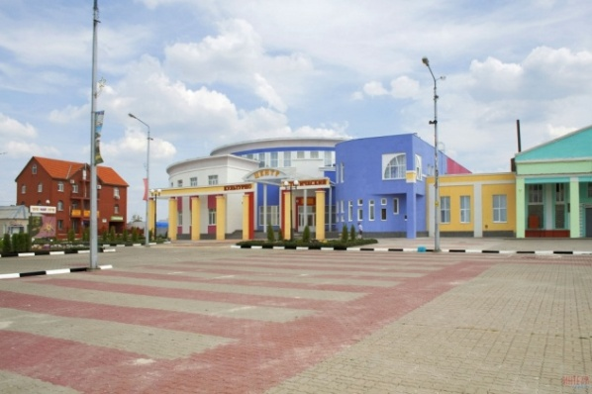
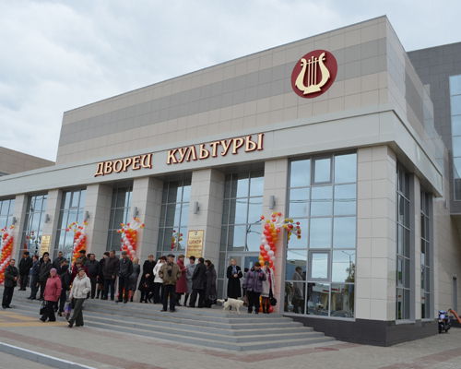
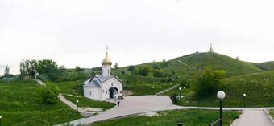
Расходы на культуру
Расходы бюджета в сфере культуры направляются на сохранение и развитие традиционной народной культуры, обеспечение доступа к музейным ценностям, развитие библиотечного дела, а также организацию и проведение выставок, конкурсов, фестивалей, праздников, ярмарок, форумов, конференций и других мероприятий в области культуры.

Slide 35
Расходы бюджета на социальную политику нацелены на формирование эффективной системы социальной поддержки и социального обслуживания граждан, проживающих в Чернянском районе, повышение качества и доступности оказываемых населению государственных и социальных услуг.
Наибольший объем средств районного бюджета в этой сфере направляется на предоставление мер социальной поддержки, доплат к пенсиям. В трехлетнем периоде планируется устойчивый рост бюджетных расходов на социальную политику.
В систему социального обслуживания Чернянского района включены следующие муниципальные учреждения:
Чернянский дом милосердия;
Комплексный центр социального обслуживания населения, включающй службы социальной помощи на дому, срочной помощи, социально-медицинской помощи;
Реабилитационный центр для несовершеннолетних, попавших в трудную жизненную ситуацию.

Slide 36
Меры социальной поддержки, оказываемые отдельным категориям граждан
тыс. рублей
Наименование меры социальной поддержки | Расход за 2016 год | План на 2017 год | План на 2018 год | План на 2019 год
Обеспечение мер социальной поддержки ветеранам труда | 13553 | 14190 | 14756 | 15342
Обеспечение мер социальной поддержки тружеников тыла | 42 | 22 | 23 | 24
Обеспечение мер социальной поддержки реабилитированных и лиц, признанных пострадавшими от политических репрессий | 227 | 238 | 247 | 199
Дополнительное ежемесячное материальное обеспечение участников разминирования территории и объектов в период 1943-1950 годов | 113 | 155 | 162 | 168
Ежегодная денежная выплата лицам, награжденным нагрудном знаком «Почетный донор России» | 1432 | 1516 | 1516 | 1516

Slide 37
Наименование меры социальной поддержки | Расход за 2016 год | План на 2017 год | План на 2018 год | План на 2019 год
Оплата жилищно-коммунальных услуг ветеранам и гражданам, подвергшимся воздействию радиации вследствие радиационных аварий | 46247 | 40293 | 40293 | 40288
Предоставление гражданам адресных субсидий на оплату жилого помещения и коммунальных услуг | 1647 | 1775 | 1794 | 1866
Ежемесячная денежная выплата лицам, родившимся в период с 22 июня 1923 года по 3 сентября 1645 года (Дети войны) | 4144 | 4133 | 4248 | 4466

Slide 38
Расходы на охрану семьи и детства
тыс. рублей
Наименование меры социальной поддержки | 2016 год | План 2017 год | План 2018 год | План 2019 год
Ежемесячное пособие на ребенка | 12110 | 13992 | 14827 | 12356
ЕДВ, назначаемая в случае рождения третьего ребенка или последующих детей до достижения ребенком возраста трех лет | 7938 | 26133 | 16832 | 17505
Выплата пособий при рождении ребенка гражданам, не подлежащим обязательному социальному страхованию на случай временной нетрудоспособности и в связи с материнством | 991 | 1111 | 8736 | 8656
Выплата единовременного пособия при передаче ребенка на воспитание в семью | 556 | 415 | 415 | 415
Выплата пособий гражданам, являющихся усыновителями | 4743 | 5359 | 5801 | 6034
Выплата пособий по уходу за ребенком до достижения им возраста 1,5 лет | 9857 | 8700 | 8736 | 8656
Обеспечение мер социальной поддержки многодетных семей | 9035 | 10379 | 10847 | 11860
Выплата на социальную поддержку детей-сирот и детей, оставшихся без попечения родителей, в части оплаты за содержание жилых помещений и капитальный ремонт | 33 | 42 | 203 | 42
Всего: | 65263 | 66131 | 66397 | 65524

Slide 39

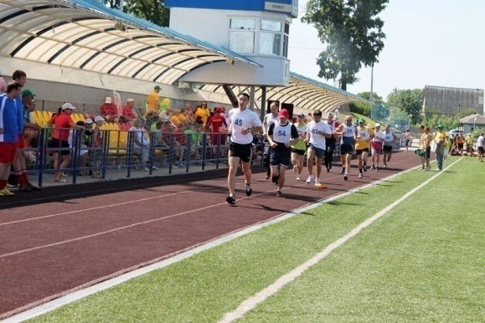
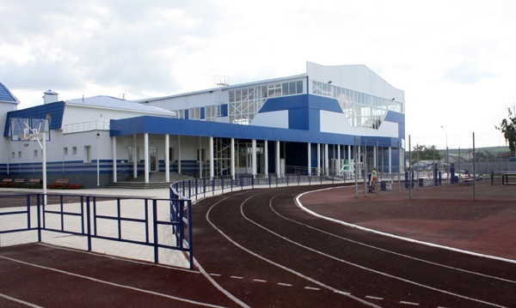
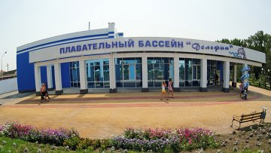
Расходы районного бюджета в 2016 году на физическую культуру и
спорт
Одним из направлений реализации стратегической цели развития района является создание условий для развития массового спорта с целью пропаганды здорового образа жизни среди населения района и дальнейшее совершенствование системы подготовки спортсменов высокого уровня.
Формирование здорового образа жизни населения, повышение социальной активности, продление жизни, – стратегическая задача развития физической культурой и спорта в Чернянском районе.

Slide 40
Формирование средств
дорожного фонда
Чернянского района
тыс. рублей
Наименование показателей | 2016 год | 2017 год | 2018 год | 2019 год
ДОХОДЫ | 18827 | 18196 | 18256 | 18142
Акцизы на автомобильный бензин, прямогонный бензин, дизельное топливо, моторные масла для дизельных и карбюраторных (инжекторных) двигателей, производимые на территории Российской Федерации, в части, подлежащей зачислению в бюджеты субъектов Российской Федерации | 18827 | 12494 | 12297 | 12183
Другие источники поступлений | - | 5702 | 5959 | 5959
РАСХОДЫ | 8150 | 18196 | 18256 | 18142
Содержание автомобильных дорог | 4166 | 9802 | 10576 | 10462
Ремонт автомобильных дорог | 3984 | 6704 | 5872 | 5872
Реконструкция и строительство дорог | - | 1690 | 1808 | 1808

Slide 41
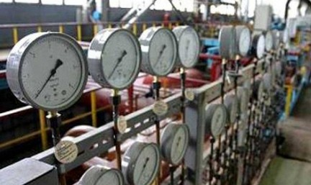
Расходы районного бюджета на жилищно-коммунальное хозяйство
Основной целью реализации жилищно-коммунальной политики является создание условий для комплексного развития жилищной сферы, повышение доступности жилья и обеспечения качественными жилищно-коммунальными услугами населения района.
Жилищная политика района направлена на создание условий для обеспечения всех категорий населения доступным, качественным и благоустроенным жильем. В районе разработаны и реализуются мероприятия, направленные на создание оптимальных условий для развития жилищного строительства, и в первую очередь для строительства индивидуального жилья, которое определено как приоритетное.

Slide 42
Исполнение районного бюджета за 2016 год в разрезе муниципальных программ Чернянского района
Наименование муниципальных программ | Сумма, тыс. рублей
 | план 2016 год | Исполнение 2016 год | Процент исполнения
ВСЕГО: | 891636,1 | 853315 | 96
1. Обеспечение безопасности жизнедеятельности населения и территории Чернянского района Белгородской области на 2015-2020 г» | 4989 | 4987 | 100
2.Развитие экономического потенциала и формирование благоприятного предпринимательского климата в Чернянском районе Белгородской области на 2015-2020 г. | 8091 | 8091 | 100
3.Обеспечение комфортным и доступным жильем, коммунальными услугами жителей Чернянского района Белгородской области на 2015-2020 годы | 28596 | 28591 | 100
4. Совершенствование и развитие транспортной системы и дорожной сети Чернянского района Белгородской области на 2015-2020 годы | 24991 | 14313 | 57,3
5. Развитие образования Чернянского района Белгородской области на 2015-2020 годы | 553156 | 539755 | 97,6
6. Развитие и сохранение культуры Чернянского района Белгородской области на 2015-2020 годы | 27348 | 57337 | 209,7
7.Социальная поддержка граждан в Чернянском районе Белгородской области на 2015-2020 годы | 175940,1 | 164718 | 93,6
8.Развитие физической культуры и спорта в Чернянском районе Белгородской области на 2015-2020 годы | 38525 | 35523 | 92,2

Slide 43
Районный бюджет на 2017 год и плановый период 2018-2019 годы в разрезе муниципальных программ Чернянского района
Наименование муниципальных программ | Сумма, тыс. рублей
 | 2017 год | 2018 год | 2019 год
ВСЕГО: | 951682 | 953239,4 | 984981,4
1. Обеспечение безопасности жизнедеятельности населения и территории Чернянского района Белгородской области на 2015-2020 г» | 4908 | 4908 | 4925
2.Развитие экономического потенциала и формирование благоприятного предпринимательского климата в Чернянском районе Белгородской области на 2015-2020 г. | 4869 | 4869 | 4869
3.Обеспечение комфортным и доступным жильем, коммунальными услугами жителей Чернянского района Белгородской области на 2015-2020 годы | 26971 | 31927 | 27647
4. Совершенствование и развитие транспортной системы и дорожной сети Чернянского района Белгородской области на 2015-2020 годы | 24946 | 25006 | 24892
5. Развитие образования Чернянского района Белгородской области на 2015-2020 годы | 571442 | 290050 | 622801
6. Развитие и сохранение культуры Чернянского района Белгородской области на 2015-2020 годы | 61560,6 | 61547 | 61547
7.Социальная поддержка граждан в Чернянском районе Белгородской области на 2015-2020 годы | 188846,4 | 189793,4 | 192161,4
8.Развитие физической культуры и спорта в Чернянском районе Белгородской области на 2015-2020 годы | 68139 | 45139 | 46139

Slide 44
Муниципальная программа Чернянского района «Обеспечение безопасности жизнедеятельности населения и территорий Чернянского района Белгородской области на 2015-2020 годы»
Ответственный исполнитель:
Администрация Чернянского района ( в лице отдела по взаимодействию с правоохранительными, судебными и контрольно-надзорными органами и СМИ)
ОСНОВНЫЕ ЦЕЛИ РЕАЛИЗАЦИИ МУНИЦИПАЛЬНОЙ ПРОГРАММЫ:
Повышение уровня безопасности жизнедеятельности населения и территорий Чернянского района
Основные ожидаемые результаты:
Основные индикаторы:
Увеличение удовлетворенности населения района безопасностью жизни до 65 процентов.
Удовлетворенность населения района безопасностью жизни в процентах.
Снижение экономического ущерба от пожаров до 2,5 процентов.
Снижение экономического ущерба от пожаров в процентах.
Снижение числе преступлений совершивших несовершеннолетними и при их участии до 8 единиц.
Снижение числе преступлений совершивших несовершеннолетними и при их участии в единицах.
Проведение профилактических мероприятий, направленных на снижение количества состоящих на учете в комиссии КДН и ЗП подростков до 50 процентов.
Провести профилактические мероприятия, направленные на снижение количества состоящих на учете в комиссии КДН и ЗП подростков в процентах.

Slide 45
Муниципальная программа Чернянского района «Развитие экономического потенциала и формирование благоприятного предпринимательского климата в Чернянском районе Белгородской области на 2015-2020 годы»
Ответственный исполнитель:
Администрация муниципального района «Чернянский район» ( в лице экономического управления)
ОСНОВНЫЕ ЦЕЛИ РЕАЛИЗАЦИИ МУНИЦИПАЛЬНОЙ ПРОГРАММЫ:
Создание условий для увеличения экономического потенциала Чернянского района и формирование благоприятного предпринимательского климата.
Основные ожидаемые результаты:
Основные индикаторы:
Увеличение до 12% охвата кредитования личных подсобных и крестьянских (фермерских) хозяйств, осуществивших создание и развитие своих хозяйств с помощью государственной поддержки, повышение уровня жизни сельского населения.
Охват кредитования личных подсобных и крестьянских (фермерских) хозяйств, осуществивших создание и развитие своих хозяйств с помощью государственной поддержки, повышение уровня жизни сельского населения в процентах.
Увеличения облесения эрозионно-опасных участков, деградированных и малопродуктивных угодий и водоохранных зон водных объектов на территории Чернянского района на площади до 1984 га.
Облесение эрозионно-опасных участков, деградированных и малопродуктивных угодий и водоохранных зон водных объектов на территории Чернянского района на площади в га.
Увеличение количества туристов, посетивших район до 47,7 тыс. человек
Количество туристов, посетивших район в человеках
Рост доли налоговых поступлений от субъектов малого и среднего предпринимательства в общей сумме налоговых доходов консолидированного бюджета до 25%.
Доля налоговых поступлений от субъектов малого и среднего предпринимательства в общей сумме налоговых доходов консолидированного бюджета в процентах.

Slide 46
Муниципальная программа Чернянского района «Обеспечение комфортным и доступным жильем, коммунальными услугами жителей Чернянского района Белгородской области
на 2015-2020 годы»
Ответственный исполнитель:
Администрация муниципального района «Чернянский район», в лице управления строительства, транспорта, связи и ЖКХ
ОСНОВНЫЕ ЦЕЛИ РЕАЛИЗАЦИИ МУНИЦИПАЛЬНОЙ ПРОГРАММЫ:
Создание условий для комплексного развития жилищной сферы, повышения доступности жилья и обеспечения качественными жилищно-коммунальными услугами жителей Чернянского района
Основные ожидаемые результаты:
Основные индикаторы:
Увеличение ввода в эксплуатацию жилых домов за счет всех источников финансирования 108,0 тыс. кв. метров общей площади
Ввод в эксплуатацию жилых домов за счет всех источников финансирования в тыс. кв. метров общей площади
Обеспечение населения жильем – в кв. метров на одного жителя
Увеличение обеспечения населения жильем – не менее 31,6 кв. метров на одного жителя
Доля семей, имеющих возможность приобрести жилье, соответствующее стандартам обеспечения жилыми помещениями, с помощью собственных и заемных средств, в процентах
Увеличение доли семей, имеющих возможность приобрести жилье, соответствующее стандартам обеспечения жилыми помещениями, с помощью собственных и заемных средств, до 15%
Доля освещенных улиц, проездов, в населенных пунктах в процентах
Увеличение доли освещенных улиц, проездов, в населенных пунктах до 95%.
Эстетический облик, внешнее благоустройство, озеленение и санитарное состояние не менее 3 населенных пунктов Чернянского района ежегодно
Увеличение эстетического облика, внешнего благоустройства, озеленения и санитарного состояния не менее 3 населенных пунктов Чернянского района ежегодно

Slide 47
Муниципальная программа Чернянского района «Совершенствование и развитие транспортной системы и дорожной сети Чернянского района на 2015-2020 годы»
Ответственный исполнитель:
Администрация муниципального района «Чернянский район», в лице управления строительства, транспорта, связи и ЖКХ
ОСНОВНЫЕ ЦЕЛИ РЕАЛИЗАЦИИ МУНИЦИПАЛЬНОЙ ПРОГРАММЫ:
Создание условий для устойчивого функционирования транспортной системы и дорожной сети Чернянского района в соответствии с социально-экономическими потребностями населения
Основные ожидаемые результаты:
Основные индикаторы:
Увеличение доли автомобильных дорог местного значения, относящихся к улично-дорожной сети населенных пунктов района, отвечающих нормативным требованиям в общей протяженности автомобильных дорог, относящихся к улично-дорожной сети до 94.88 процентов.
Доля автомобильных дорог местного значения, относящихся к улично-дорожной сети населенных пунктов района, отвечающих нормативным требованиям в общей протяженности автомобильных дорог, относящихся к улично-дорожной сети в процентах.
Увеличение густоты автомобильных дорог, относящихся к улично-дорожной сети населенных пунктов района с твердым покрытием на 1000 кв. км. территории до 332,65 км.
Густота автомобильных дорог, относящихся к улично-дорожной сети населенных пунктов района с твердым покрытием на 1000 кв. км. в км.
Увеличение общей протяженности построенных автомобильных дорог местного значения, относящихся к улично-дорожной сети населенных пунктов района и в микрорайонах массовой жилищной застройки на 14,636 км.
Общая протяженность построенных автомобильных дорог местного значения, относящихся к улично-дорожной сети населенных пунктов района и в микрорайонах массовой жилищной застройки в км.
Рост пассажирооборота транспортом общего пользования до 11,2 млн. пасс.-км.
Пассажирооборот транспортом общего пользования в млн. пасс.-км.

Slide 48
Муниципальная программа Чернянского района «Развитие образования Чернянского района Белгородской области на 2015-2020 годы»
Ответственный исполнитель:
Управление образования администрации муниципального района «Чернянский район»
ОСНОВНЫЕ ЦЕЛИ РЕАЛИЗАЦИИ МУНИЦИПАЛЬНОЙ ПРОГРАММЫ:
Повышение доступности, качества и эффективности муниципальной системы образования, соответствующей требованиям инновационного развития экономики и современным потребностям граждан Чернянского района Белгородской области
Основные ожидаемые результаты:
Основные индикаторы:
Дети, зарегистрированные на получение услуг дошкольного образования и не обеспеченных данными услугами, в общей численности детей дошкольного возраста в процентах
Доля детей, зарегистрированных на получение услуг дошкольного образования и не обеспеченных данными услугами, в общей численности детей дошкольного возраста 0% в 2020 году
Доля обучающихся в современных условиях, соответствующих требованиям федеральных государственных образовательных стандартов к 2020 году – 100 %.
Обучающиеся в современных условиях, соответствующих требованиям федеральных государственных образовательных стандартов в процентах
Доля детей, охваченных дополнительными образовательными программами, в общей численности детей и молодежи в возрасте от 5 до 18 лет к 2020 году – 91%.
Дети, охваченные дополнительными образовательными программами, в общей численности детей и молодежи в возрасте от 5 до 18 лет в процентах
Доля детей, охваченных организованным отдыхом и оздоровлением в учреждениях, подведомственных управлению образования к 2020 году – 97%.
Дети, охваченные организованным отдыхом и оздоровлением в учреждениях, подведомственных управлению образования в процентах
Доля педагогических и руководящих работников образовательных организаций, прошедших повышение квалификации для работы в соответствии с федеральными образовательными стандартами общего образования – 100%
Педагогические и руководящие работники образовательных организаций, прошедших повышение квалификации для работы в соответствии с федеральными образовательными стандартами общего образования в процентах

Slide 49
Муниципальная программа Чернянского района «Развитие и сохранение культуры Чернянского района Белгородской области на 2015-2020 годы»»
Ответственный исполнитель:
Управление культуры администрации муниципального района «Чернянский район»
ОСНОВНЫЕ ЦЕЛИ РЕАЛИЗАЦИИ МУНИЦИПАЛЬНОЙ ПРОГРАММЫ:
Создание условий для комплексного развития культурного потенциала, сохранения культурного наследия и гармонизации культурной жизни населения Чернянского района
Основные ожидаемые результаты:
Основные индикаторы:
Увеличение количества посещений муниципальных библиотек района на 1000 человек населения до 7500 единиц к 2020 году.
Увеличение количества посещений муниципальных библиотек района на 1000 человек населения единиц
Увеличение количества посещений музеев на 1000 человек населения единиц
Увеличение количества посещений музеев на 1000 человек населения до 1968 единиц к 2020 году.
Увеличение удельного веса населения, участвующего в платных культурно-досуговых мероприятиях, проводимых культурно-досуговыми учреждениями района, в общей численности населения в процентах
Увеличение удельного веса населения, участвующего в платных культурно-досуговых мероприятиях, проводимых культурно-досуговыми учреждениями района, в общей численности населения до 590 % к 2020 году.
Увеличение уровня удовлетворенности населения Чернянского района качеством предоставления муниципальных услуг в сфере культуры в процентах
Увеличение уровня удовлетворенности населения Чернянского района качеством предоставления муниципальных услуг в сфере культуры до 88 % к 2020 году

Slide 50
Муниципальная программа Чернянского района «Социальная поддержка граждан в Чернянском районе Белгородской области на 2015-2020 годы»
Ответственный исполнитель:
Управление социальной защиты населения администрации муниципального района «Чернянс кий район»
ОСНОВНЫЕ ЦЕЛИ РЕАЛИЗАЦИИ МУНИЦИПАЛЬНОЙ ПРОГРАММЫ:
Создание условий для роста благосостояния граждан – получателей мер социальной поддержки, повышение доступности и качества социального обслуживания населения
Основные ожидаемые результаты:
Основные индикаторы:
Обеспечение доли граждан, получающих меры социальной поддержки, от общей численности граждан, обратившихся за получением мер социальной поддержки, на уровне 100 процентов ежегодно.
Обеспечение доли граждан, получающих меры социальной поддержки, от общей численности граждан, обратившихся за получением мер социальной поддержки, в процентах
Обеспечение доли граждан, получивших социальные услуги в учреждениях социального обслуживания населения, в общем числе граждан, обратившихся за получением социальных услуг на уровне 100 процентов ежегодно.
Обеспечение доли граждан, получивших социальные услуги в учреждениях социального обслуживания населения, в общем числе граждан, обратившихся за получением социальных услуг в процентах.
Увеличение доли переданных на воспитание в семьи детей-сирот, детей, оставшихся без попечения родителей, в общей численности детей до 83,8 процентов.
Увеличение доли переданных на воспитание в семьи детей-сирот, детей, оставшихся без попечения родителей, в общей численности детей в процентах.
Достижение соотношения средней заработной платы социальных работников учреждений социальной защиты населения к средней заработной плате в Чернянском районе – в процентах.
Достижение соотношения средней заработной платы социальных работников учреждений социальной защиты населения к средней заработной плате в Чернянском районе – 100 процентов

Slide 51
Муниципальная программа Чернянского района «Развитие физической культуры и спорта в Чернянском районе Белгородской области на 2015-2020 годы »
Ответственный исполнитель:
Администрация муниципального района «Чернянский район», в лице отдела по физической культуре и спорту
ОСНОВНЫЕ ЦЕЛИ РЕАЛИЗАЦИИ МУНИЦИПАЛЬНОЙ ПРОГРАММЫ:
Формирование культуры здорового образа жизни и массового привлечения различных социальных групп населения Чернянского района к систематическим занятиям физической культурой и спортом
Основные ожидаемые результаты:
Основные индикаторы:
Увеличение доли регулярно занимающихся физической культурой и спортом до 32,8% в 2020 году.
Увеличение доли регулярно занимающихся физической культурой и спортом в процентах.
Привлечение к систематическим занятиям физической культурой и спортом и приобщение к здоровому образу жизни широкие массы населения до 9000 человек в 2020 году.
Привлечение к систематическим занятиям физической культурой и спортом и приобщение к здоровому образу жизни широкие массы населения человек.
Увеличение доли молодых людей в возрасте от 14 до 30 лет, вовлеченных в общественную деятельность, до 69,2 процента от общего количества молодых людей в возрасте от 14 до 30 лет в районе в 2020 году
Увеличение доли молодых людей в возрасте от 14 до 30 лет, вовлеченных в общественную деятельность, в процентах

Slide 52
Исполнение расходной части бюджета Чернянского района за 2016 год
Наименование показателя | Исполнено по консолидированному бюджету, руб. | Исполнено по районному бюджету, руб.
ВСЕГО, в т.ч.: | 1 099 698 903,22 | 1 040 862 044,68
Общегосударственные вопросы | 128 280 036,86 | 80 336 099,83
Национальная оборона | 1 064 000,00 | 1 064 000,00
Национальная безопасность и правоохранительная деятельность | 7 900 808,51 | 4 398 134,27
Национальная экономика | 34 048 748,89 | 34 048 748,89
Жилищно-коммунальное хозяйство | 53 388 248,57 | 13 389 468,41
Охрана окружающей среды | 397 000,00 | 397 000,00
Образование | 532 451 497,72 | 531 912 103,18
Культура, кинематография | 113 241 639,66 | 75 699 864,42
Здравоохранение | 193 823 929,72 | 193 823 929,72
Социальная политика | 29 460 320,77 | 29 460 320,77
Физическая культура и спорт | 400 000,00 | 400 000,00
Средства массовой информации | 5 242 672,52 | 5 242 672,52
Обслуживание государственного и муниципального долга | 1 099 698 903,22 | 70 689 702,67
Межбюджетные трансферты общего характера бюджетам субъектов Российской Федерации и муниципальных образований | - | 1 040 862 044,68

Slide 53
Формы межбюджетных отношений с бюджетами сельских поселений
Межбюджетные отношения
Дотации на выравнивание бюджетной обеспеченности сельских и городского поселений
Субсидии
Субвенции
Иные межбюджетные трансферты
Межбюджетные трансферты - средства, предоставляемые одним бюджетом бюджетной системы Российской Федерации другому бюджету бюджетной системы Российской Федерации

Slide 54
Финансовая помощь сельским поселениям в разрезе видов помощи в 2016 году
тыс. рублей
№ п/п | Наименование сельских и городского поселения | Дотации на выравнивание бюджетной обеспеченности муниципальных районов | Субсидии на софинансирование объектов капитального строительства собственности. | Субвенции | ВСЕГО
1. | Андреевское | 2765,9 |  | 61,3 | 2827,2
2. | Большанское | 3185,8 |  | 62,2 | 3248
3. | Волоконовское | 4538,7 |  | 63,3 | 4602
4. | Волотовское | 4691,7 |  | 62,4 | 4754,1
5. | Ездоченское | 8328,8 | 4070 | 193,9 | 12592,7
6. | Кочегуровское | 4772,8 |  | 61,3 | 4834,1
7. | Лозновское | 2539 | 1919,5 | 61,3 | 4519,8
8. | Лубянское | 4648,6 |  | 61,3 | 4709,9
9. | Малотроицкое | 9839 |  | 63,3 | 9902,3

Slide 55
№ п/п | Наименование сельских и городского поселения | Дотации на выравнивание бюджетной обеспеченности муниципальных районов | Субсидии на софинансирование объектов капитального строительства собственности. | Субвенции | ВСЕГО
10. | Новореченское | 3613 |  | 62,2 | 3675,2
11. | Огибнянское | 3795 |  | 61,3 | 3856,3
12. | Ольшанское | 6630 | 3095,7 | 63,6 | 9789,3
13. | Орликовское | 3093 |  | 62,6 | 3155,6
14. | Прилепенское | 4483,9 |  | 61,7 | 4545,6
15. | Р-Халанское | 3763,8 |  | 64,7 | 3828,5
16. | Городское поселение п.Чернянка |  | 9277 |  | 9277
И Т О Г О |  | 70689 | 18362,2 | 1066,4 | 90117,6

